Slide 1
Lesson 01
Alpha Liu

Slide 2
Data analysis
收集数据 -> 数据清洗和预处理 -> 探索性数据分析EDA
-> 数据建模 -> 模型评估 -> 可视化 -> 结论

Slide 3
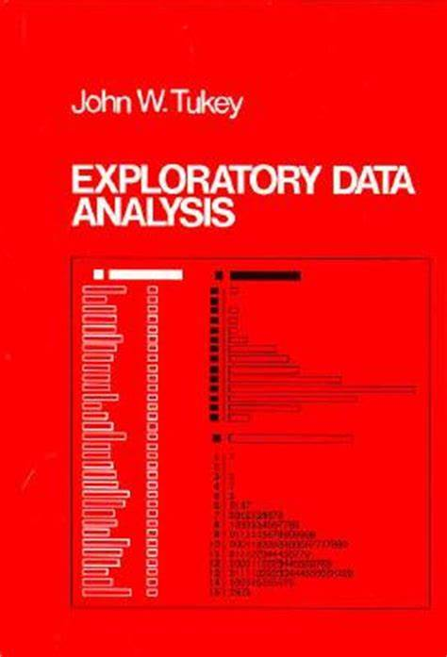
Exploratory Data Analysis
约翰·图基是一位著名的统计学家和数据分析家，他在数据分析领域做出了重要贡献。他于1962年出版了一本名为《Exploratory Data Analysis》的书，正式提出了EDA的概念。
EDA强调从数据本身出发，通过可视化、摘要统计和简单模型等手段，探索和理解数据的特征、关系和趋势，而不是仅仅依赖于预先设定的模型或假设。这种方法对于发现数据中的模式、异常值、缺失值以及变量之间的关联非常有价值。
图基的《Exploratory Data Analysis》一书对EDA的概念和方法进行了系统的阐述，并提供了许多实际案例和技术工具。这本书对数据分析领域产生了广泛的影响，将EDA作为一种重要的数据分析方法广泛传播开来。

Slide 4




网络爬虫
Requests
BeautifulSoup
Selenium
Scrapy

Slide 5




数据分析
Numpy
Pandas
Scipy
Scikit-learn
······

Slide 6
数据预处理
处理缺失值
处理异常值
数据类型转换
数据重复处理
数据归一化和标准化
特征工程
······

Slide 7
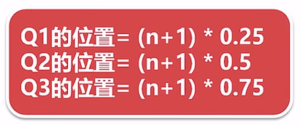
集中趋势
均值、中位数、众数、分位数
四分位数计算方法

Slide 8
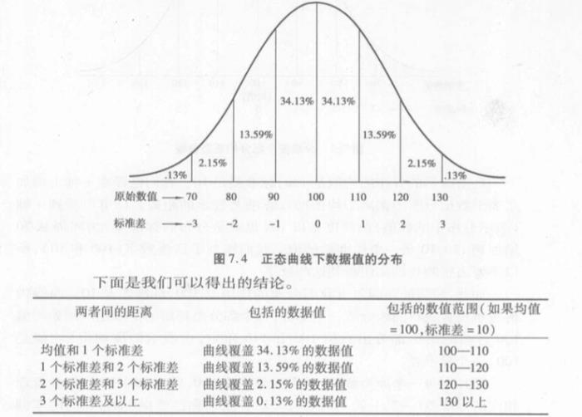
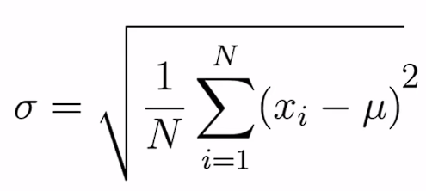
离中趋势
标准差、方差

Slide 9
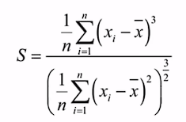
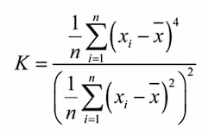
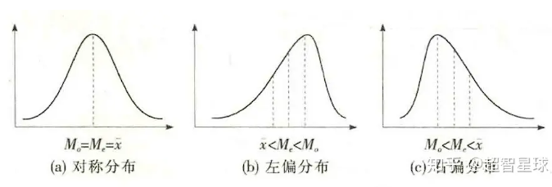
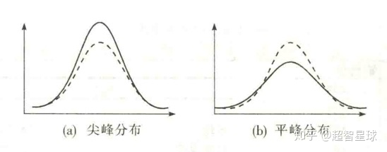
数据分布：偏态与峰度
正态分布的峰度系数为 3
能够用来拒绝正态分布假设
偏态系数与峰度系数

Slide 10
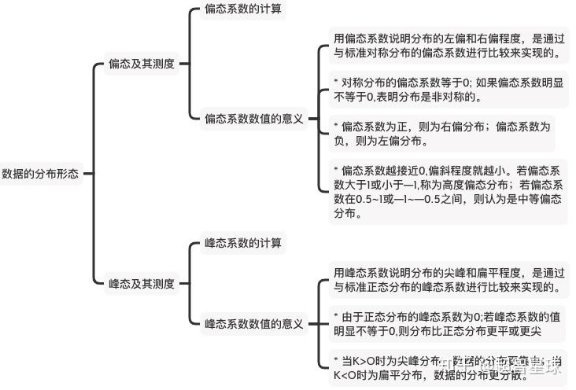
数据分布：偏态与峰度

Slide 11
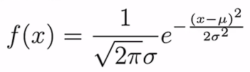
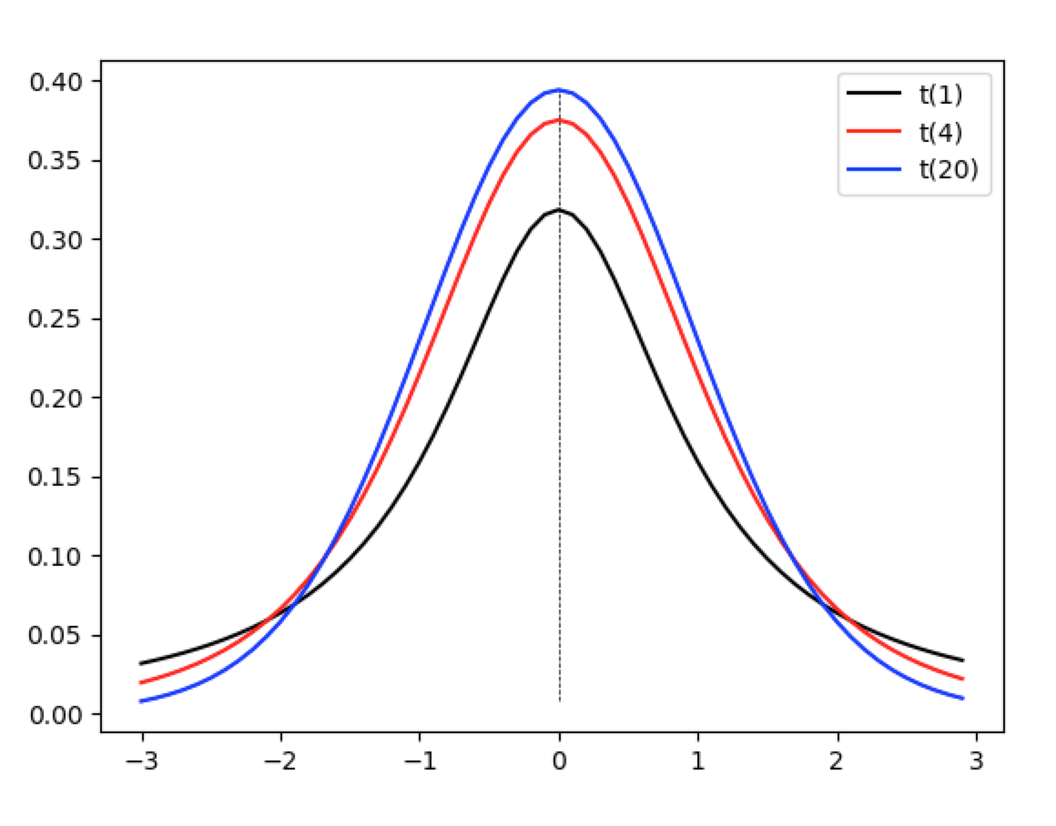
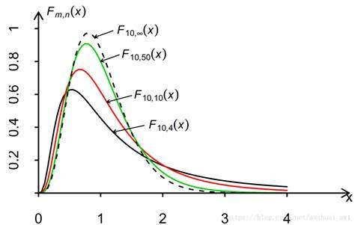
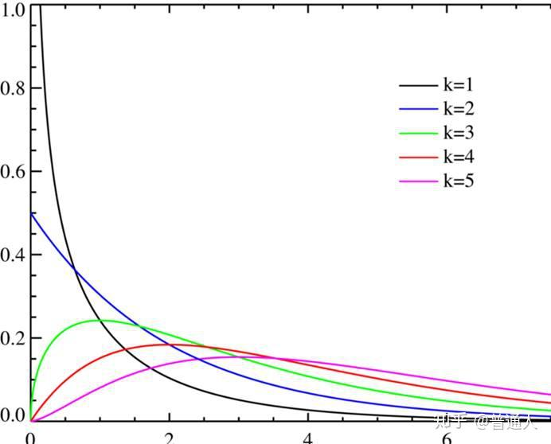
数据分布：分布概率
正态分布与三大分布
卡方分布
T分布
F分布

Slide 12
抽样理论
抽样误差与精度

Slide 13

数据分类

Slide 14
异常值分析
连续异常值
离散异常值
知识异常值

Slide 15



可视化
Matplotlib
Seaborn
Plotly

Slide 16
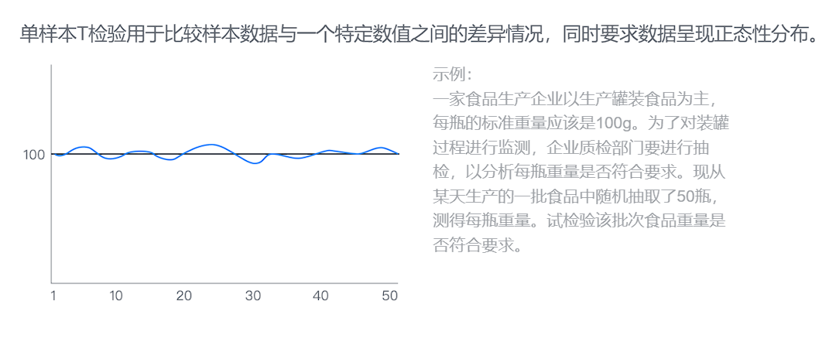
假设检验
t值的计算公式为：t = (样本均值 - 总体假设值) / (标准误差)

Slide 17
假设检验
建立假设：
零假设（H0）：样本的均值与总体均值之间没有显著差异。
备择假设（H1）：样本的均值与总体均值之间存在显著差异。
收集数据：
收集一个样本的数据，该样本是从总体中随机抽取的，并且满足独立性和随机性的要求。
计算样本统计量：
计算样本的均值（X̄）和标准差（S）。
计算标准误差：
标准误差表示样本均值的不确定性，它的计算公式为：SE = S / √n，其中n是样本的大小。
计算t值：
计算t值，它衡量样本均值与总体均值之间的差异相对于标准误差的程度。计算公式为：t = (X̄ - μ) / SE，其中μ是总体均值。
计算p值：
根据计算得到的t值和自由度（df = n - 1），使用t分布表或统计软件计算得到p值。p值表示在零假设为真的情况下，观察到与样本数据一样或更极端的结果出现的概率。
做出决策：
将计算得到的p值与事先设定的显著性水平（通常是α值）进行比较。
如果p值小于或等于显著性水平α，拒绝零假设，认为样本的均值与总体均值之间存在显著差异。
如果p值大于显著性水平α，不拒绝零假设，认为样本的均值与总体均值之间不存在显著差异。

Slide 18
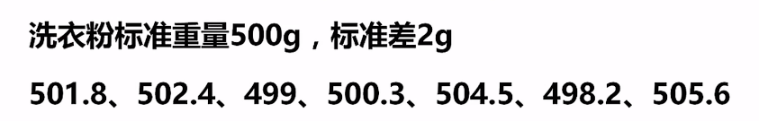
假设检验（例）

Slide 19
假设：
零假设（H0）：洗衣粉重量的总体均值等于标准重量500g。
备择假设（H1或Ha）：洗衣粉重量的总体均值不等于标准重量500g。
显著性水平：
假设选择的显著性水平为0.05，即α = 0.05。
收集数据和计算统计量：
样本数据：501.8, 502.4, 499, 500.3, 504.5, 498.2, 505.6。
样本均值：X̄ = (501.8 + 502.4 + 499 + 500.3 + 504.5 + 498.2 + 505.6) / 7 = 502.2143。
样本标准差：s = sqrt([(501.8 - 502.2143)^2 + (502.4 - 502.2143)^2 + (499 - 502.2143)^2 + (500.3 - 502.2143)^2 + (504.5 - 502.2143)^2 + (498.2 - 502.2143)^2 + (505.6 - 502.2143)^2] / (7 - 1)) = 2.9138。
计算t值和p值：
t值计算公式：t = (X̄ - μ) / (s / sqrt(n))，其中X̄为样本均值，μ为假设的总体均值，s为样本标准差，n为样本容量。
在本例中，μ为500（标准重量），n为7（样本容量）。
t = (502.2143 - 500) / (2.9138 / sqrt(7)) ≈ 0.9248。
根据自由度为6的t分布表，我们可以找到与α = 0.05（双侧检验）相对应的临界值为±2.4469。
根据t值和临界值的比较：
如果|t值| > 临界值，则拒绝零假设，接受备择假设。
如果|t值| ≤ 临界值，则不拒绝零假设。
在本例中，|0.9248| ≤ 2.4469，因此不拒绝零假设。
做出决策： 根据假设检验的结果，我们无法得出洗衣粉重量与标准重量500g显著不同的结论。也就是说，样本数据不提供足够的证据表明洗衣粉的重量与标准重量存在显著差异。

Slide 20
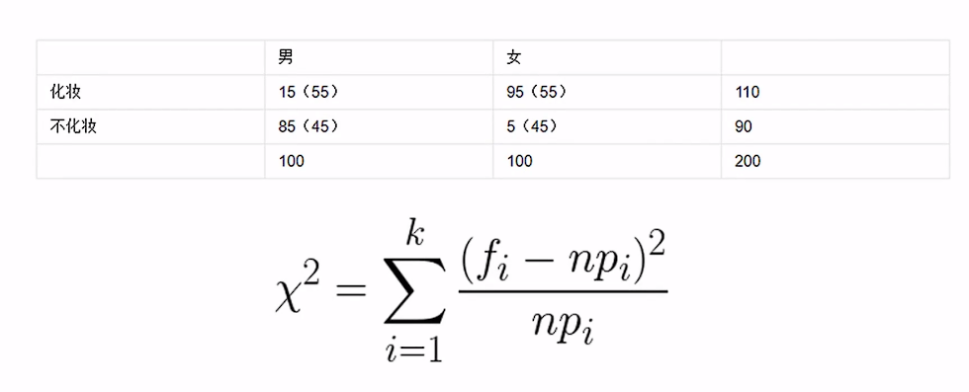
卡方检验
Notes:
比较两个分类变量之间是否存在关联或独立性

Slide 21
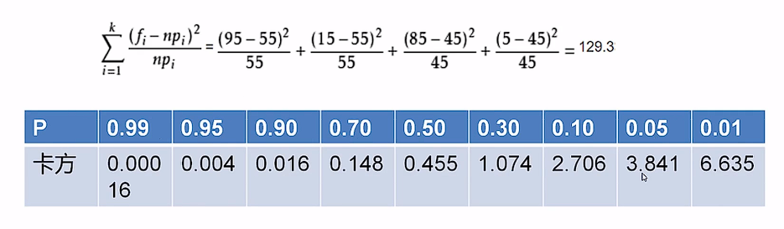
卡方检验

Slide 22

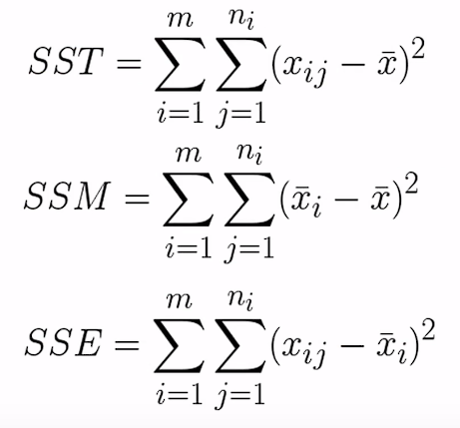
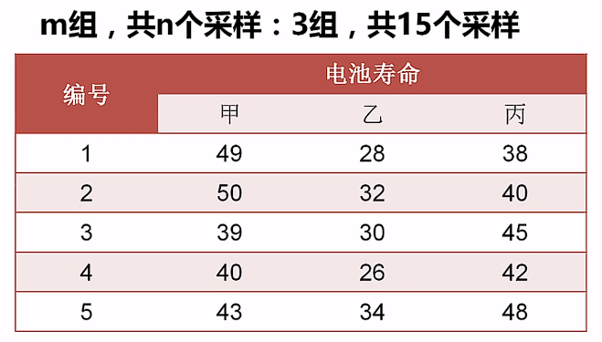
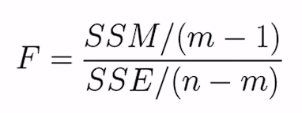

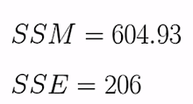
方差检验
Notes:
用于比较两个或多个样本的均值是否具有统计显著性差异

Slide 23
方差检验
在单因素方差分析中，我们通常会计算三个关键的方差指标：总平方和（Sum of Squares Total，SST）、误差平方和（Sum of Squares Error，SSE）和组内平方和（Sum of Squares Between Groups，SSM）。
总平方和（SST）： 总平方和是所有观测值与整体均值之间的离差的平方和。它反映了所有数据点与总体均值之间的总离散程度。计算SST的公式为： SST = Σ(xi - Xbar)²，其中xi表示观测值，Xbar表示所有观测值的均值。
误差平方和（SSE）： 误差平方和是观测值与其所在组的均值之间的离差的平方和。它代表了数据点与各自组均值的离散程度。计算SSE的公式为： SSE = Σ(xi - X̄i)²，其中xi表示观测值，X̄i表示每个组的均值。
组内平方和（SSM）： 组内平方和是各组均值与整体均值之间的离差的平方和，乘以各组的样本容量。它反映了不同组之间的差异程度。计算SSM的公式为： SSM = Σ(ni * (X̄i - Xbar)²)，其中ni表示每个组的样本容量，X̄i表示每个组的均值，Xbar表示所有观测值的均值。
这三个指标在单因素方差分析中是关键的统计量，它们用于计算F值，并进行假设检验。F值是SSM与SSE的比值，用于评估组间差异与组内差异之间的相对大小，从而判断是否存在显著的组间差异。

Slide 24
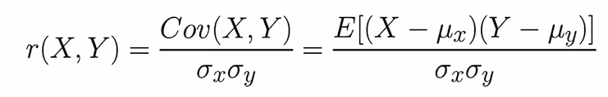
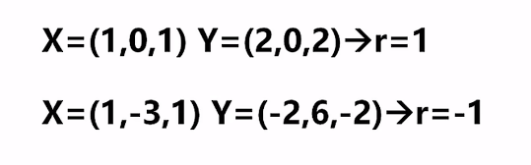
相关系数 Pearson

Slide 25
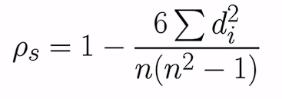
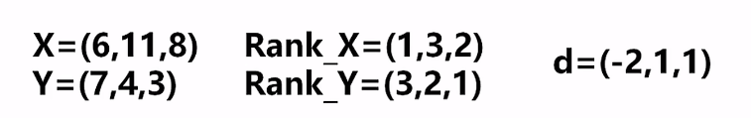

相关系数 Spearman

